Slide 1
Банковская карта Методическая разработка
Проект
Авторы:
Парашина Е. Ю.
учитель начальных классов МАОУ «Гимназия №33»
Логинова Е. В.
учитель начальных классов МАОУ «Гимназия №33»
Овчинникова Т.Н.
учитель начальных классов МБОУ СОШ №1,г.Оханск
Касьянова Н.А.
учитель технологии МБОУ СОШ №1,г.Оханск

Slide 2
Цель
Создание условий для усвоения понятия банковская карта и формирования грамотного поведения , связанного с её использованием

Slide 3
Организационная структура
Ативация
Рассмотре
ние с точки зрения разных дисциплин
Эффект
Неделя толерантности

Slide 4
План
Интерактивные занятия практико-ориентированной направленности
до
Активация
Учебное занятие
История
География
Математика
Русский /Англ.язык
Литература
Технология
Изо
Результат
Презентация
после
1
2
3
4

Slide 5
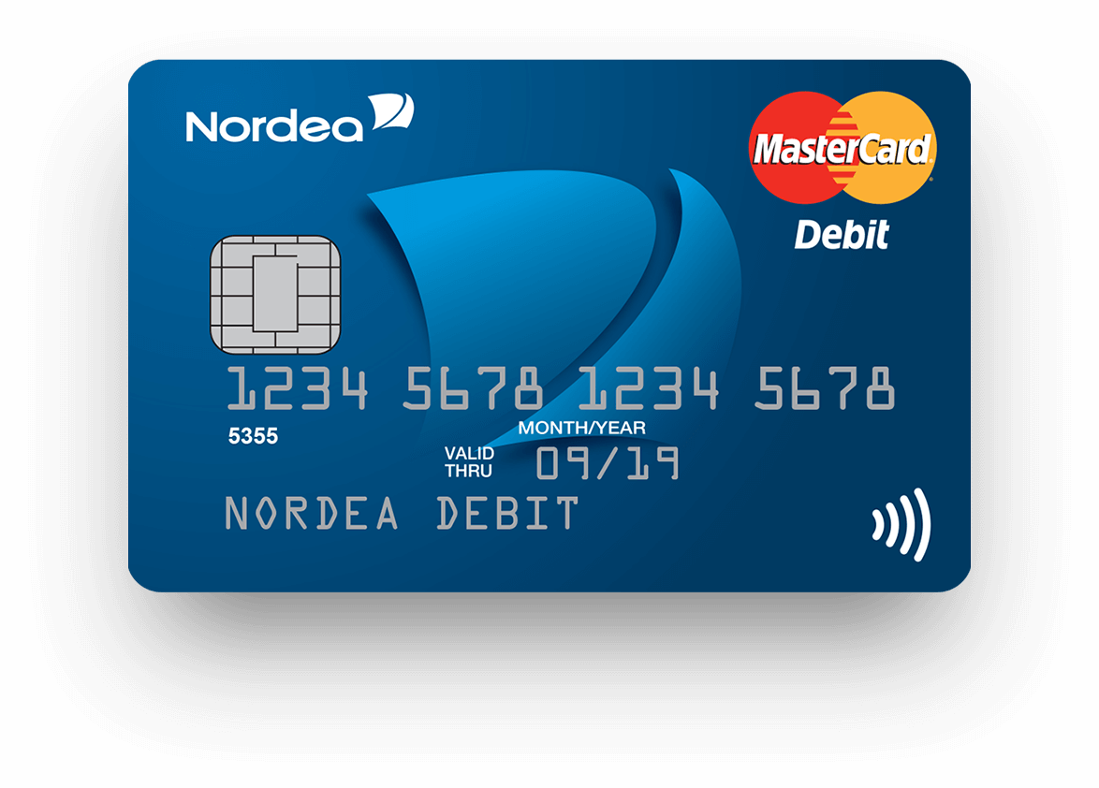
Учебное занятие
Банковская карта

Slide 6
Мотивационный этап
Просмотр фрагмента видеоролика «Галилео» Пластиковые карты.
Тема урока : Банковская карта

Slide 7
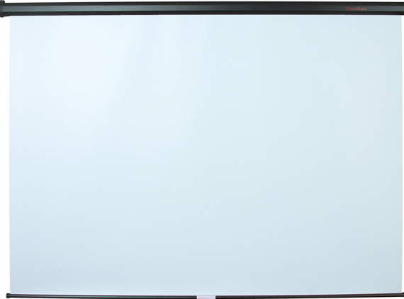
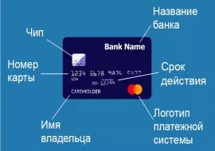
Актуализация знаний
ДО | Утверждения | После
 | Банковской картой могут пользоваться только взрослые люди
 | Банковской картой можно расплачиваться, не имея с собой денег
 | Каждая карта имеет кодовое слово, которое нужно вводить при оплате
 | Карту можно дать однокласснику, если у того не оказалось денег
 | Если вы потеряли карту, нужно обратиться в полицию
 | Карту можно использовать, даже если на ней нет денежных средств
 | Если карту «съел» банкомат, нужно срочно звонить родителям

Slide 8
Целеполагание/Планирование
Формулировка цели урока:
Узнать об устройстве банковской карты и правилах её использования.

Slide 9
Освоение новых знаний
Задание: Восстанови карту (групповая работа)
Работа с текстом
Восстановление карты по описанию
Сравнение с образцом

Slide 10
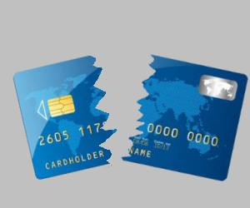
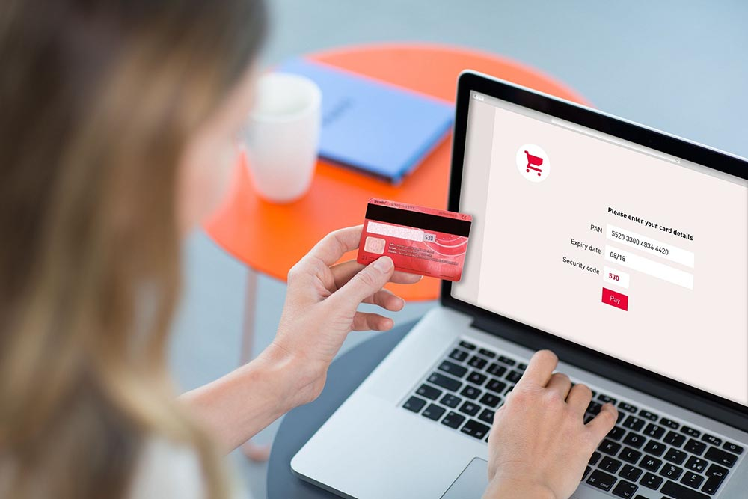
Практическое применение знаний
Приём «Перемешайся класс» (Запись мыслей-Как правильно пользоваться БК)
Работа в группах –(обсуждение ситуаций, связанных с риском использования БК)

Slide 11
Рефлексия

Slide 12
Банковская карта
с точки зрения разных дисциплин
Интерактивные занятия практико-ориентированной направленности

Slide 13
Формат
Обучающий день финансовой грамотности
(тема “Банковская карта”),
встроенный в учебный процесс в школе
Система интерактивных занятий практико-ориентированной направленности

Slide 14
Междисциплинарный подход
История
Математика
География
Математика
Технология
Изо
Notes:
Т

Slide 15
Интерактивные занятия практико-ориентированной направленности
до
Активация
Учебное занятие
История
География
- история создания БК
- география использования
Мир,Visa,
Mastercard
Математика
- классы,
разряды
-величины (время)
-арифм.действия
Русский /Англ.язык
Литература
- диалоги
- составление текстов (разные стили)
Технология
Изо
- изготовление макета БК (дизайн )
- создание плаката/
постера
Результат
Презентация
после
1
2
3
4

Slide 16
Образ результата
1
2
Знать отличительные особенности БК
Проявлять грамотное финансовое
поведение

Slide 17
Формируемые навыки
технологическая компетентность
коммуникативная компетентность
креативное мышление
финансовая грамотность

Slide 18
Спасибо за внимание!

Slide 19
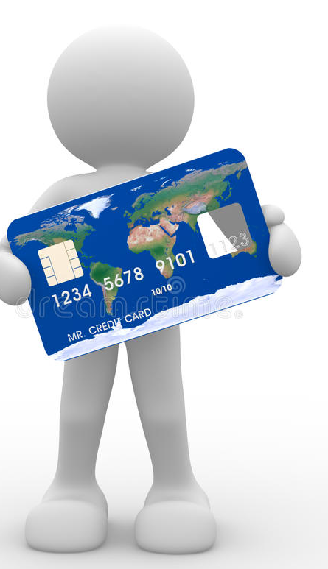
Цель
создать условия для формирования начальных представлений
у обучающихся
о банковской карте,
её особенностях,
правилах безопасного использования

Slide 20
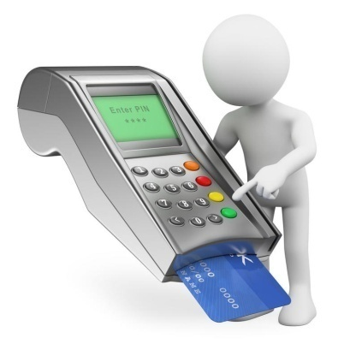
Планируемые образовательные результаты
Предметные:
знать и понимать термины «Банковская карта», «пин-код»;
уметь называть элементы банковской карты и их предназначение (наименование банка, номер, чип, срок действия, имя держателя карты, логотип банка, магнитная полоса, код проверки подлинности, голограмма платёжной системы, полоса для подписи)
знать правила пользования банковской картой;
приводить примеры рисков, связанных с использованием банковской карты

Slide 21
Планируемые образовательные результаты
Личностные:
осознавать личную ответственность при использовании банковской карты;
готовность пользоваться своими правами и исполнять обязанности в финансовых ситуациях
(связанных с использованием банковских карт);

Slide 22
Планируемые образовательные результаты
Познавательные:
умение осваивать способы решения проблем творческого и поискового характера;
умение работать с источниками информации, текстом;
развитие логического мышления, умения сравнивать, анализировать и делать выводы определять границы своего знания/незнания.

Slide 23
Планируемые образовательные результаты
Коммуникативные:
умение строить речевое высказывание в устнойформе;
получение навыков работы в группе;
умение формулировать, аргументировать и отстаивать своё мнение.
Регулятивные:
приобретение учениками навыков целеполагания,
планирования, рефлексии собственных действий.

Slide 24
Технологическая карта
Этап урока | Деятельность учителя | Деятельность обучающихся | Планируемый результат
1. Организационный | Приветствие, проверка готовности к уроку | Приветствие, проявление готовности к уроку
2. Мотивационный Формулировка темы урока | Предлагает ученикам посмотреть видеофрагмент (отрывок из передачи «Галилео» о банковской карте). Организует беседу с целью формулирования темы: «О чём идёт речь в видеофрагменте? Что придумали люди?» Выслушивает ответы детей (при отсутствии правильных ответов, предлагает правильный ответ из продолжения видеофрагмента) | Смотрят фрагмент видеоролика Обсуждают увиденное в видеофрагменте, отвечают на вопросы учителя Формулируют тему урока | Сформулированная тема урока «Банковская карта».
3. Актуализация знаний | Выясняет, что дети знают о банковской карте. Предлагает заполнить таблицу, использует приём сингапурской методики Эй Ар Гайд (До/после) Инструкция: 1. Прочитайте утверждения в таблице. 2.Напротив каждого утверждения в столбике «до» поставьте + или -. 3. Посмотрите видеоролик. 4.Заполните в таблице столбик «после». Сравните ваше мнение до и после просмотренного фрагмента. Что вы знали? Что не знали? | Отвечают на вопросы учителя. Заполняют таблицу: читают утверждения, ставят +,- в столбике «до». Смотрят видеоролик. Повторно заполняют таблицу - ставят +,- в столбике «после» Обсуждают результаты.Сравнивают знания и точки зрения учеников до и после посмотренного видеофрагмента. Определяют, что знают/не знают по данной теме. | Заполненная таблица. Определена граница знания/незнания по данной теме.

Slide 25
Технологическая карта
4. Целеполагание | Помогает сформулировать цель урока: узнать об устройстве банковской карты и правилах её использования. | Совместно с учителем формулируют цель. | Сформулированная цель урока.
5. Планирование деятельности. | Предлагает определить шаги для достижения цели. | Совместно с учителем составляют план действий. | Составленный план действий.
6. Освоение новых знаний | Предлагает ученикам объединиться в группы и выполнить задание «Восстановить карту по описанию» Каждой группе выдаёт текст с описанием банковской карты и её макет с недостающими элементами. Ставит задачу - подчеркнуть (выделить) в тексте все элементы банковской карты и восстановить недостающие элементы на макете. Организует обсуждение результатов групповой работы и просмотр видеофрагмента для сравнения с образцом. Предлагает сформулировать определение «банковская карта – это…» | Работают с текстом, выделяют характеристики карты, восстанавливают отсутствующие элементы карты. Представляют результаты работы. Смотрят видеофрагмент «Как устроена банковская карта» и сравнивают с образцом. Совместно с учителем формулируют определение | Восстановленный макет банковской карты. Выяснены все элементы и особенности банковской каты Сформулированное определение «банковская карта – это пластиковая карта, с помощью которой можно распоряжаться своим счётом в банке.

Slide 26
Технологическая карта
7. Применение знаний для решения практических задач. | 1) Предлагает выяснить –как правильно пользоваться банковской картой. Использует приём сингапурской методики «перемешайся класс»: даёт ученикам 5 секунд чтобы они подумали и в течении 30 секунд просит их записать все возможные варианты, которые могут прийти в голову на листочек бумаги или в тетради. Затем предлагает прочертить линию после написанных ответов, взять листочки(тетради), встать из-за парт, найти партнёра(любого ученика) и по очереди прочитать свои ответы, отметить галочкой совпадающие, записать новый вариант ответа. Повторить с несколькими учениками. Просит зачитать получившиеся ответы и дополнить недостающими. 2) Предлагает каждой группе практическую ситуацию, которая приводит к выяснению рисков, связанных с использованием банковской карты. | Записывают ответы на листочках или в тетрадях. Обмениваются с одноклассниками своими ответами, дополняют свой список. Обсуждают полученные результаты. Обсуждают ситуации в группах. Представляют свои решения, предлагают способы выхода из проблемной ситуации. | Выделены правила пользования банковской картой. Выделены риски при использовании банковских карт и пути их преодоления.
8. Рефлексивный | Проводит рефлексию деятельности учащихся Билетик на выход | Осуществляют рефлексию деятельности

Slide 27
Ссылки:
https://www.youtube.com/watch?v=yeRUtAKkazo – Галилео «Пластиковые карты» ч. 1
https://www.youtube.com/watch?v=Cpc1JZVHkto - уроки тётушки Совы
https://www.youtube.com/watch?v=LNqCB-_HShc&feature=emb_logo – как устроена банковская карта

